Slide 1
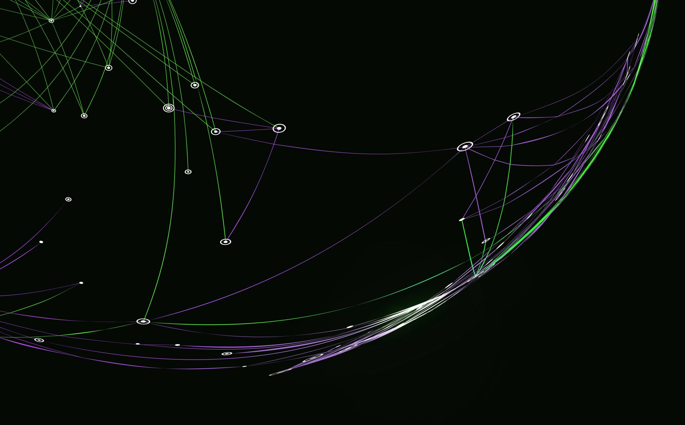
Анализ сети ритейл-магазинов
Ануфриев С.М.

Slide 2
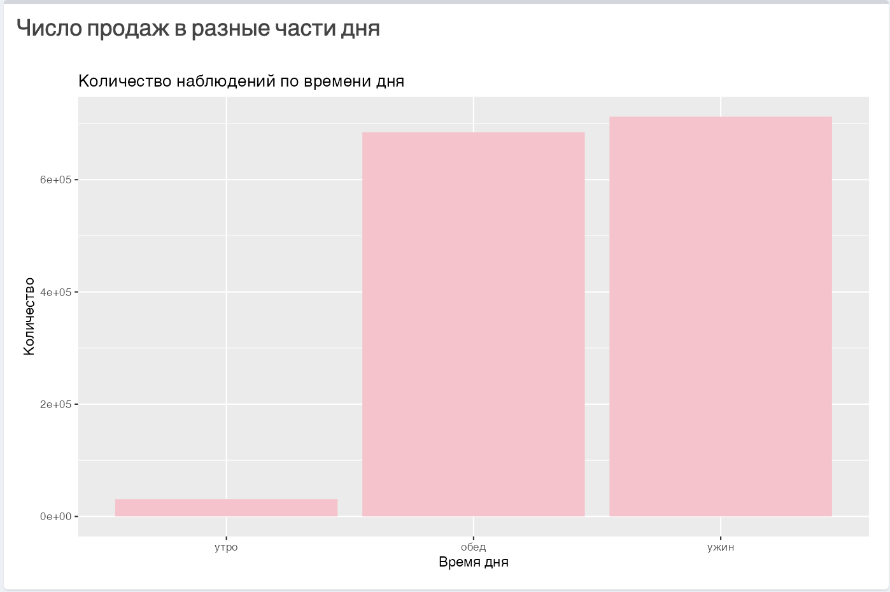
Распределение покупателей по времени покупок
Большая часть заказов совершается в обед и ужин (c 16:00 до 24:00)

Slide 3
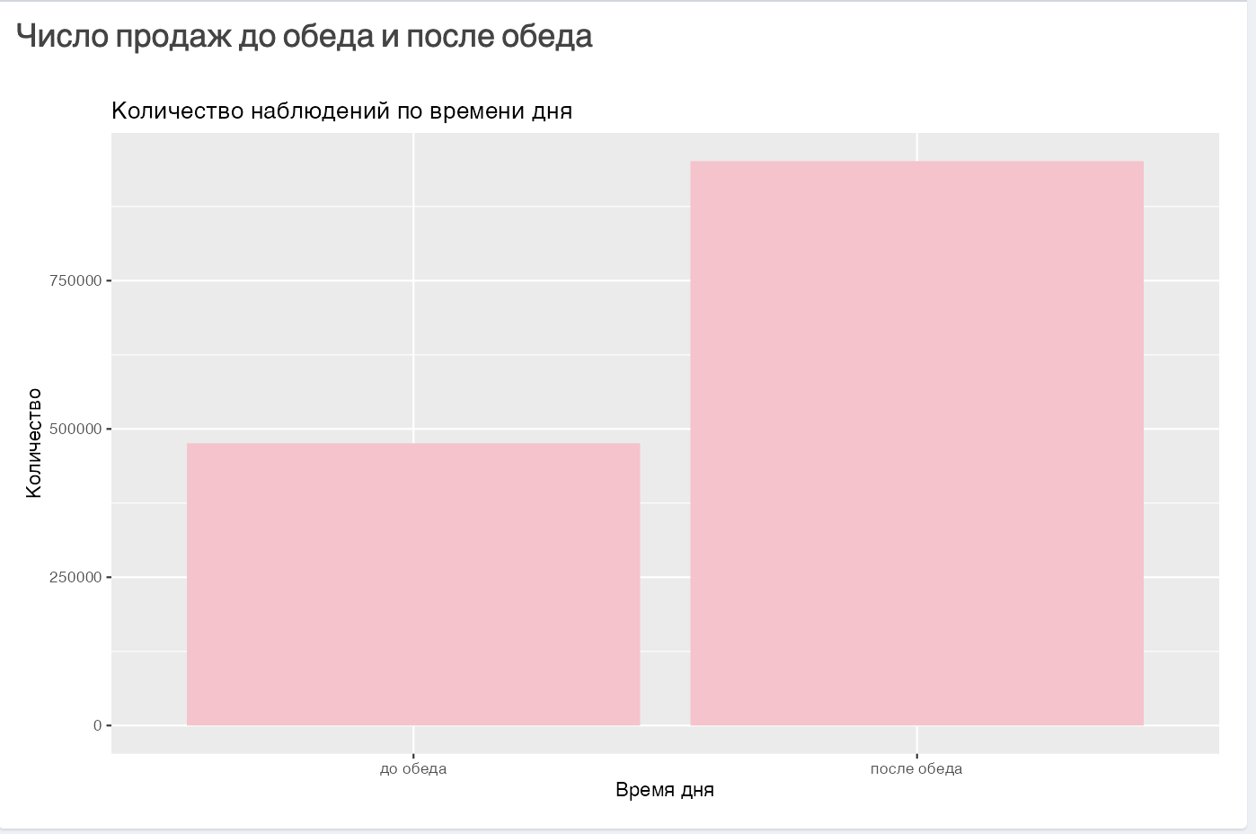
Число продаж до и после обеда.
Число заказов после обеда практически в 2 раза превышает число заказов до обеда

Slide 4
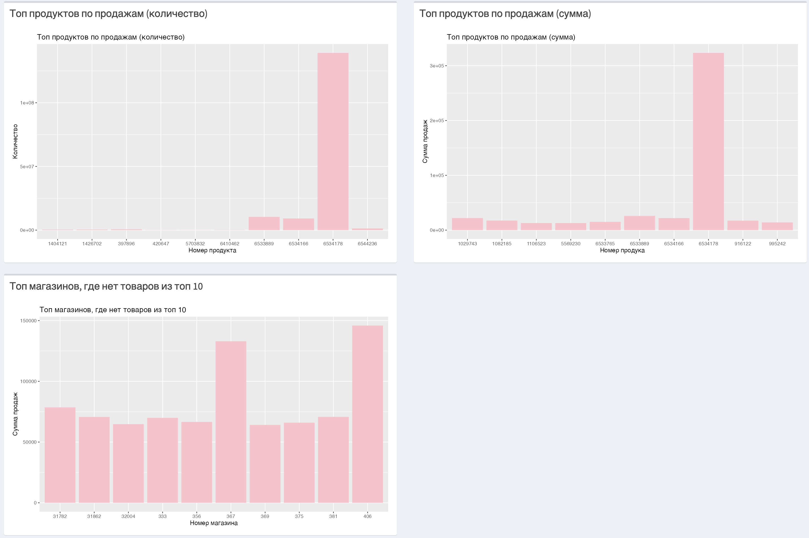
Топ продуктов и магазинов
По количественным продажам лидирует позиция номер 6534178
По сумме продаж лидирует позиция номер 6534178
Точки, на которые стоит обратить внимание: 406,367

Slide 5
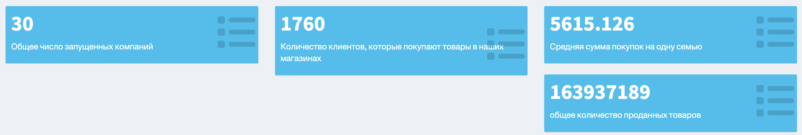
Основные показатели бизнеса.

Slide 6
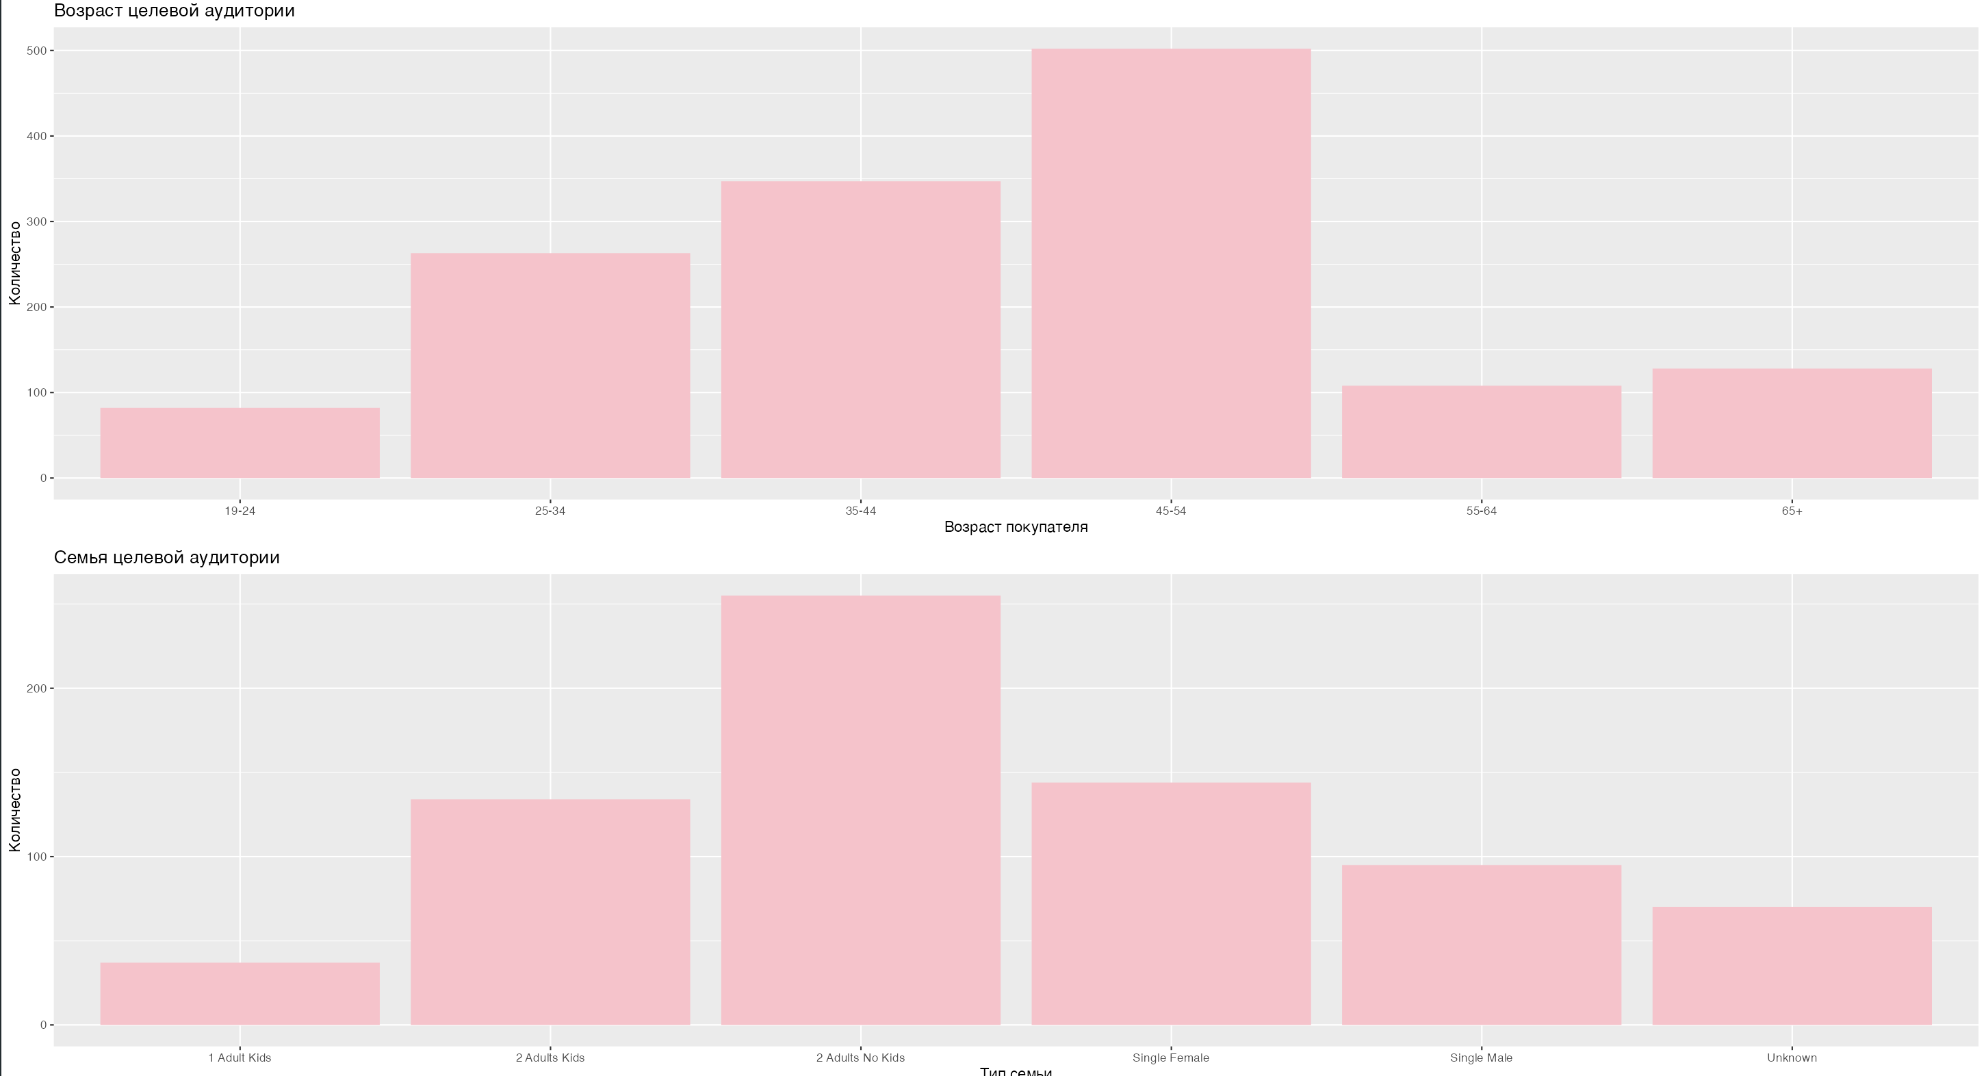
В разделе основные показатели бизнеса так же можно увидеть возраст и тип семьи основной аудитории

Slide 7
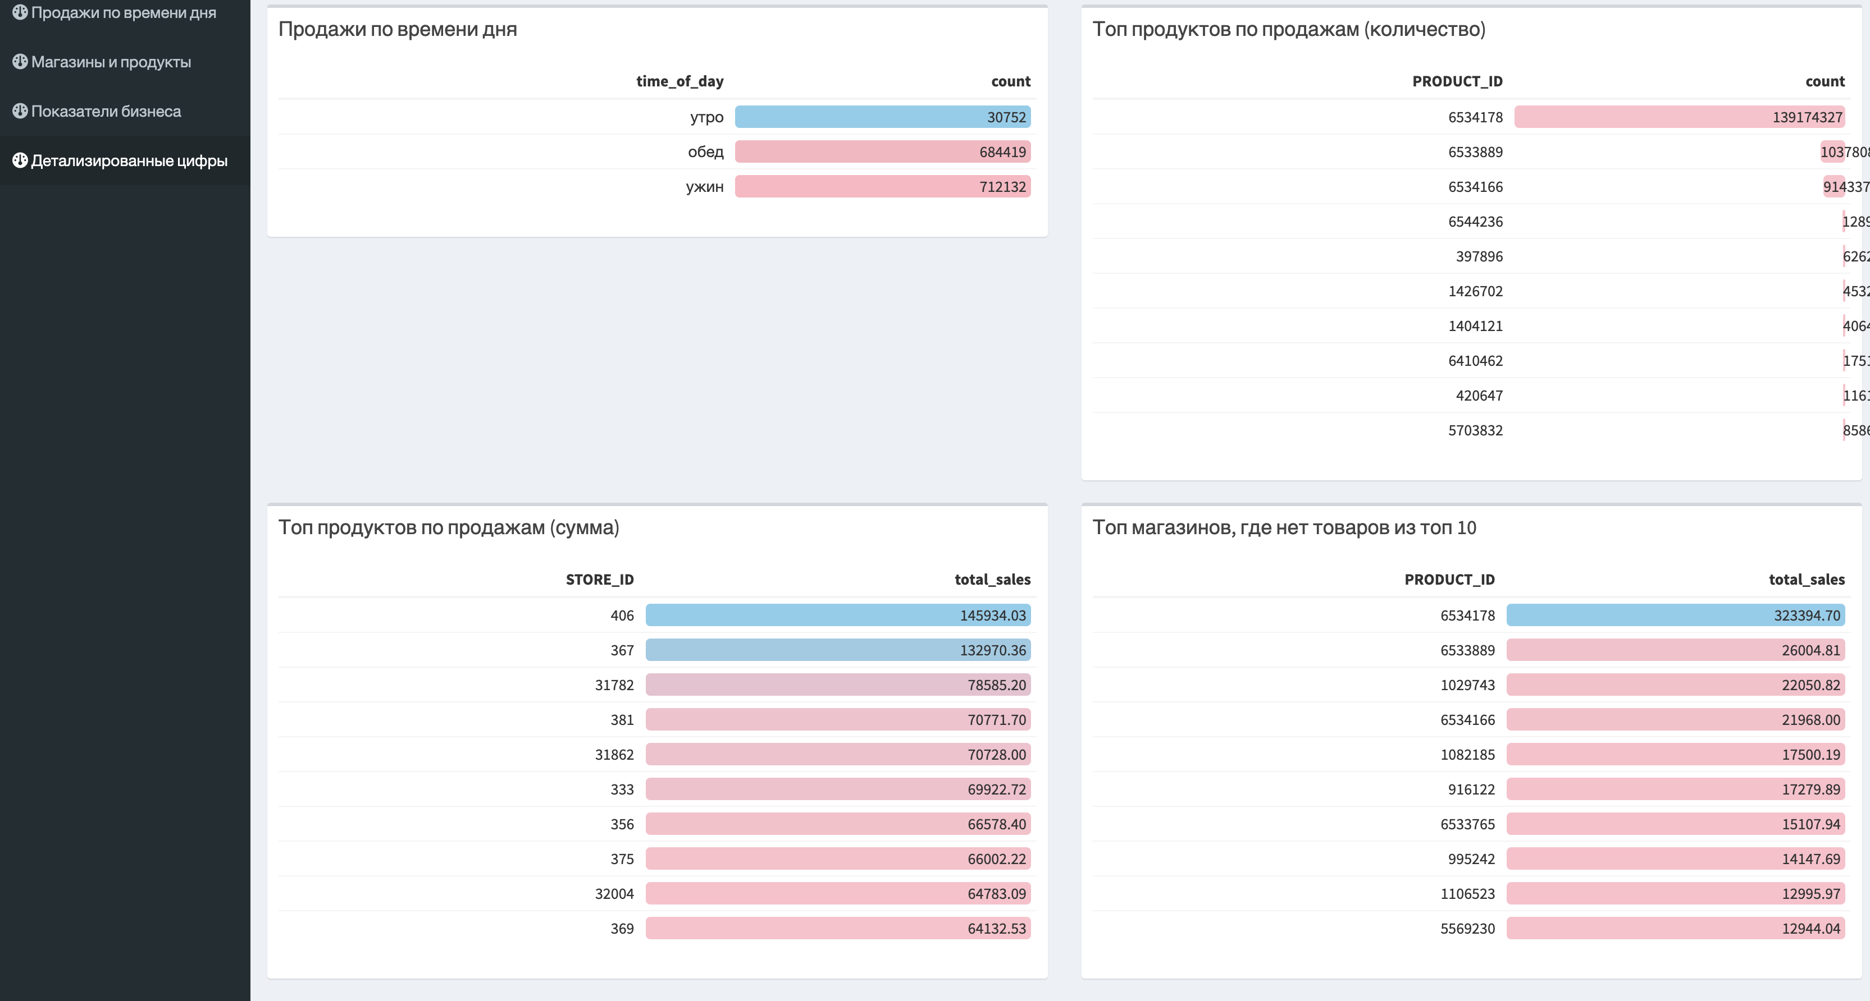
В разделе ”Детализированные цифры” можно увидеть таблицы, по котором строились графики.
Чем большие число – тем ближе оно по цвету к небесному синему.

Slide 8
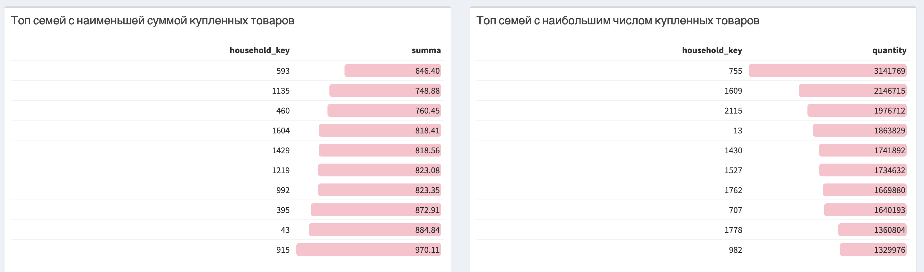
Так же, можно увидеть топ семей с наименьшей покупательской способностью.

Slide 9
Спасибо за внимание!

